Slide 1
CIGARRILLO ELECTRÓNICO
Las nuevas formas de consumo de productos derivados del tabaco, están aumentando en la población adolescente, por lo que es necesario incluir una pequeña reflexión sobre este tipo de productos y sus riesgos.
Es importante que las actividades propuestas se desarrollen de forma completa para lograr los objetivos.
5º primaria Discover | 6º primaria Discover | 1º ESO. C. Salud | 2º ESO. C. Salud | 1º y 2º ESO. Unplugged | 1º ESO. Discover | 2º ESO. Discover | 3º ESO. Discover | 4º ESO. Discover
--- | Sesión 1 | Sesión 1 | Sesión 2 | Sesión 5 | Sesión 1 | Sesión 1 | Sesión 1 | Sesión 1
--- | --- | Sesión 2 | --- | Anexo 3 | --- | --- | Sesión 2 | Sesión 2

Slide 2
OBJETIVOS
Reflexionar con el alumnado sobre los riesgos del uso de otros productos del tabaco: cigarrillos electrónicos y productos de tabaco por calentamiento (PTC)
Fomentar el pensamiento crítico en relación a los beneficios que la industria quiere asociar a este tipo de dispositivos.
En ESO: en el apartado de cannabis, valorar los importantes riesgos asociados a este consumo de lesiones pulmonares muy graves. También incorporar el consumo con cachimbas.

Slide 3
Actividad 1-¿Qué es vapear y sus efectos?.
Mediante un brainstorming lanzar al alumnado las 3 siguientes preguntas de forma consecutiva y complementando y corrigiendo la información que aporten con la información que se adjunta:
1.- ¿Qué es para vosotros vapear?

Slide 4
Definición: Vapear es inhalar el vapor creado por un cigarrillo electrónico u otro dispositivo similar.
Los cigarrillos electrónicos son dispositivos a pilas para fumar. Tienen cartuchos llenos de un líquido que suele contener nicotina, saborizantes y sustancias químicas, incluyendo derivados del THC (que aunque no es una sustancia legal en nuestro país, están disponibles para compra on-line). Estos dispositivos no queman ni utilizan hojas de tabaco sino que por el contrario vaporizan una solución en muchos casos con nicotina que seguidamente inhala el usuario. El líquido se calienta y se convierte en un vapor, que la persona inhala. Por eso, el uso de los cigarrillos electrónicos recibe el nombre de "vapeo".
Los componentes principales de la solución, además de nicotina en los casos en que está presente, son el propilenglicol, con o sin glicerol, y aromatizantes. Las soluciones y emisiones de estos dispositivos contienen otros productos químicos, algunos de ellos considerados tóxicos.
Los productos de tabaco por calentamiento (PTC), sin embargo son productos del tabaco procesado que son calentados en lugar de sufrir combustión. Al calentarlos, producen aerosoles que contienen nicotina, sustancia altamente adictiva procedente del tabaco, y otras sustancias químicas, procedentes de aditivos y aromas añadidos, que son inhalables por los usuarios a través de la boquilla.

Slide 5
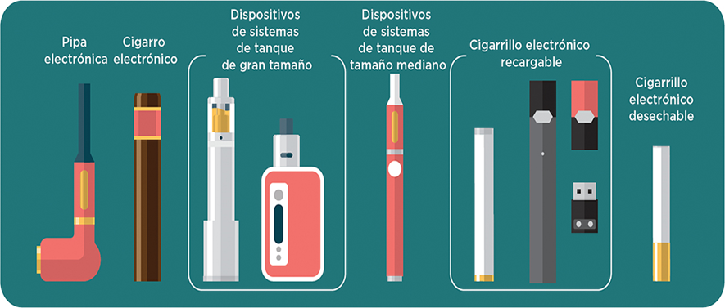
Modelos de dispositivos electrónicos
Fuente: CDC (Control and Disease Center)

Slide 6
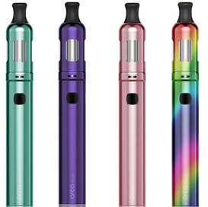
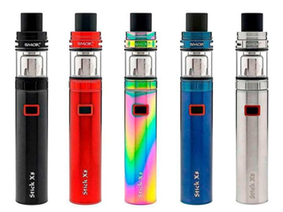
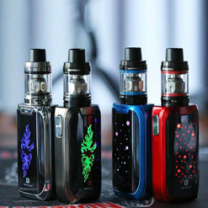
Modelos de dispositivos electrónicos

Slide 7
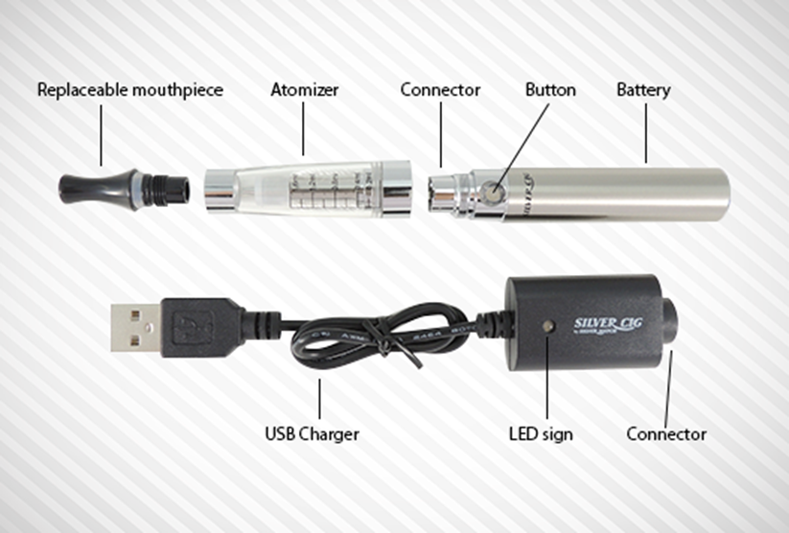
Partes de un cigarrillo electrónico:

Slide 8
2.- ¿Conocéis a amigos que los utilizan?
(COTEJAR LOS DATOS CON LA INFORMACIÓN DE LAS SIGUIENTES DIAPOSITIVAS)

Slide 9
Proporción (%) de consumidores de cigarrillos electrónicos.
ESTUDES, 2020/21.
El consumo alguna vez en la vida de cigarrillos electrónicos se sitúa en el 43,6%.
Está más extendido en hombres que en mujeres, con diferencias significativas alguna vez en la vida, en el último año y en el último mes.
Características del consumo
(alguna vez en la vida)
62,5% sin nicotina
15,3% con nicotina
22,2% de los dos tipos
El 9,1% de los consumidores alguna vez en la vida utiliza los cigarrillos electrónicos para reducir su consumo de tabaco o dejar de fumar
La edad media de inicio del consumo se sitúa en los 13,8 años.
FUENTE: ESTUDES 2020/21. Comisionado Regional para la droga de Castilla y León.

Slide 10
Evolución de la proporción (%) de consumidores de cigarrillos electrónicos. ESTUDES, 2014-2020/21.
El consumo alguna vez en la vida de cigarrillos electrónicos disminuye en 2020, situándose en el 43,6%, sin diferencias significativas respecto a 2018.
FUENTE: ESTUDES 2020/21. Comisionado Regional para la droga de Castilla y León.

Slide 11
3.- ¿Qué riesgos creen que tienen?

Slide 12
¿Cuáles son los efectos del vapeo sobre la salud?
Al vapear, se introduce (al igual que con los cigarrillos) nicotina en el cuerpo. Se puede recordar rápidamente los efectos de la nicotina, si no los recuerdan: La nicotina es altamente adictiva y puede afectar el desarrollo del cerebro, da igual que la consumamos a través de estos dispositivos o a través de un cigarrillo.
Pero sí sabemos que la nicotina presente en los cigarrillos electrónicos:
es muy adictiva.
puede hacer más lento el desarrollo del cerebro en los adolescentes, y afectar la memoria, la concentración, el aprendizaje, el autocontrol, la atención y el estado de ánimo.
puede aumentar el riesgo de sufrir otros tipos de adicciones en la vida adulta.
Como el vapeo es nuevo, aún no se conocen todas las posibles repercusiones sobre la salud que tienen y cómo afecta al cuerpo con el paso del tiempo.
Pero sí se sabe que los cigarrillos electrónicos, irritan y dañan los pulmones y pueden llevar a fumar cigarrillos y consumir otras formas de tabaco. Se sabe que los adolescentes están aumentando su consumo y que es una forma de iniciarse en el consumo de nicotina, lo que puede conducir al posterior consumo de tabaco de forma tradicional.
Indicar que las empresas promotoras lanzan estos dispositivos como una forma de dejar de fumar o de fumar menos, y hasta este momento no se ha demostrado suficientemente que mejoren el abandono del consumo de tabaco.

Slide 13
Actividad 2-.- ¿Qué motivos tienen los jóvenes para utilización?
Indicarles que esta actividad se pretende pensar entre todos los motivos por los que ellos o ellas o sus amigos y compañeros pueden utilizar estos dispositivos.
Se plantea proyectar los siguientes motivos, la idea es que vayan votando si ese motivo les parece que es una razón por la cual los jóvenes y si se les ocurre más motivos que los expongan y los voten también:

Slide 14







Actividad 2-.- ¿Qué motivos tienen los jóvenes para utilización?

Slide 15
Recontar las respuestas y explicar que, la industria para aumentar el consumo, y con ellos ganar dinero, explota esos motivos.
-Las empresas que lo venden quieren vincular el producto a juventud, novedad, innovación, salud (sirven para dejar de fumar), pero todos los beneficios no se han demostrado y si el riesgo de su uso.
-De hecho la OMS en su última campaña nos presenta este cartel en el que se incluyen este tipo de dispositivos identificados como otras técnicas de mercadotecnia que usa para llegar especialmente a su colectivo favorito “La nueva generación de clientes”, es decir los jóvenes.

Slide 16
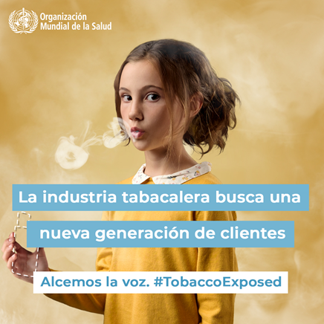

Slide 17


Slide 18
Por último, recordadles que estos dispositivos están regulados por la misma normativa que los cigarrillos, por tanto está prohibida su venta a menores y no se pueden consumir en espacios públicos cerrados.

Slide 19
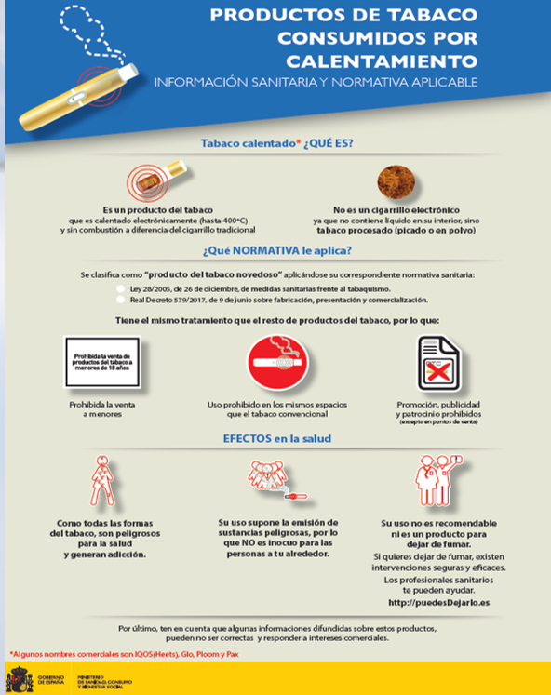

Slide 20
“El vapeo y las cachimbas no son inocuas” (ESO)
Las nuevas formas de consumo del cannabis a través de dispositivos como los vapeadores o las cachimbas (o pipas de agua) están aumentando en la población adolescente, por lo que es necesario incluir una pequeña reflexión sobre este tipo de productos y sus riesgos.
1º ESO. C. Salud | 2º ESO. C. Salud | 1º y 2º ESO. Unplugged | 1º ESO. Discover | 2º ESO. Discover | 3º ESO. Discover | 4º ESO. Discover
Unidad de Refuerzo | Unidad de Refuerzo | Sesión 9 | Sesión 4 | Sesión 4 | Sesión 4 | Sesión 4
Sesión 4 | --- | Anexo 3 | --- | --- | --- | Sesión 5

Slide 21
OBJETIVOS
Reflexionar con el alumnado sobre los riesgos del consumo también a través de estas formas: cigarrillos electrónicos y productos de tabaco por calentamiento (PTC) y cachimbas.
Fomentar el pensamiento crítico en relación a los beneficios que la industria quiere asociar a este tipo de dispositivos.

Slide 22
Actividad 1-.”QUÉ SE Y QUE PIENSO”.
-Conocéis el consumo de cannabis a través de estos dispositivos.
-Qué riesgos además del consumo de cannabis implica este tipo de consumo.

Slide 23
La utilización de estos dispositivos para vapear marihuana, implica la inhalación de los productos eliminados por el aceite de THC y otras sustancias químicas peligrosas. Como consecuencias destacar que:
-Irritación de las vías respiratorias.
-Alteraciones pulmonares (en EEUU en 2019 se asoció a importante lesiones en consumidores de THC a través de estos dispositivos).
-Posible contaminación del aire que se inhala.
-Como droga depresora que es, tiene los mismos efectos que consumida por vía fumada: alteraciones en el modo de pensar, actuar y sentir de una persona.

Slide 25
RECURSOS AUDIOVISUALES DE APOYO
https://youtu.be/XtFIQnoOe7M

Slide 26
OTRAS REFERENCIAS DE INTERÉS PARA EL PROFESADO CON MÁS INFORMACIÓN:
Sacyl: https://www.saludcastillayleon.es/es/salud-estilos-vida/alcohol-tabaco-drogas/productos-tabaco-relacionados
NIDA (National Institutes of Drug Abuse): https://www.drugabuse.gov/es/publicaciones/drugfacts/cigarrillos-electronicos-e-cigs#:~:text=La%20mayor%C3%ADa%20de%20los%20cigarrillos,un%20elemento%20calentador%20(el%20vaporizador)
Video explicativo (en inglés): https://www.youtube.com/watch?v=Iz67IqkLwYs&feature=youtu.be
Grupo de Educación sanitaria y Promoción de la Salud del PAPPS (Programa de Actividades Preventivas y Promoción de la Salud de la semFYC Sociedad Española de Medicina de Familia y Comunitaria:
Video explicativo: https://youtu.be/ZNL2DLXLJVs
KidsHealth: https://kidshealth.org/es/teens/e-cigarettes-esp.html. Revisado por: Hillary B. Gordon, MD. Fecha de revisión: febrero de 2019
Las Drogas .Info: https://www.lasdrogas.info/noticias/los-riesgos-ocultos-de-las-cachimbas/
MATERIAL DE APOYO OPCIONAL:
Artículo complementario para que trabaje el alumnado: http://www.scholastic.com/youthvapingrisks/esp/pdf/healthrisksofecigarettes_studentarticle_A_spanish.pdf
Campaña del Ministerios de Sanidad “EL TABACO ATA Y TE MATA EN TODAS SUS FORMAS”. Solo para utilizarlo en 3º y 4º de ESO:
https://www.youtube.com/watch?v=60pvBPJKXO0

